Slide 1
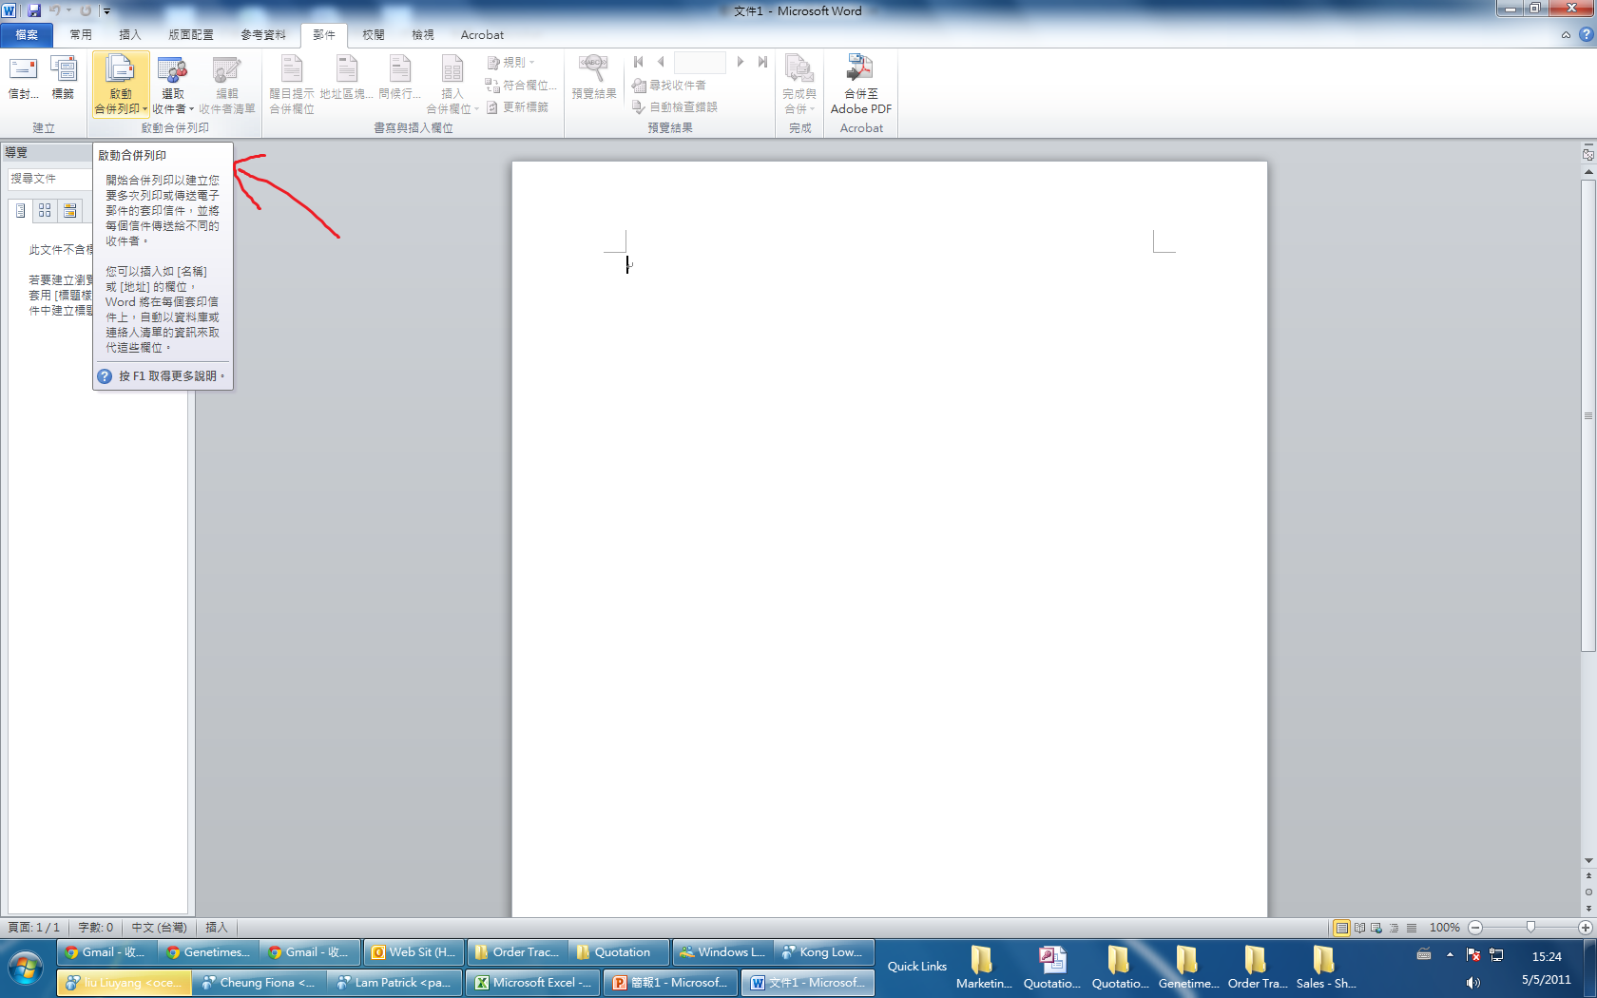

Slide 2
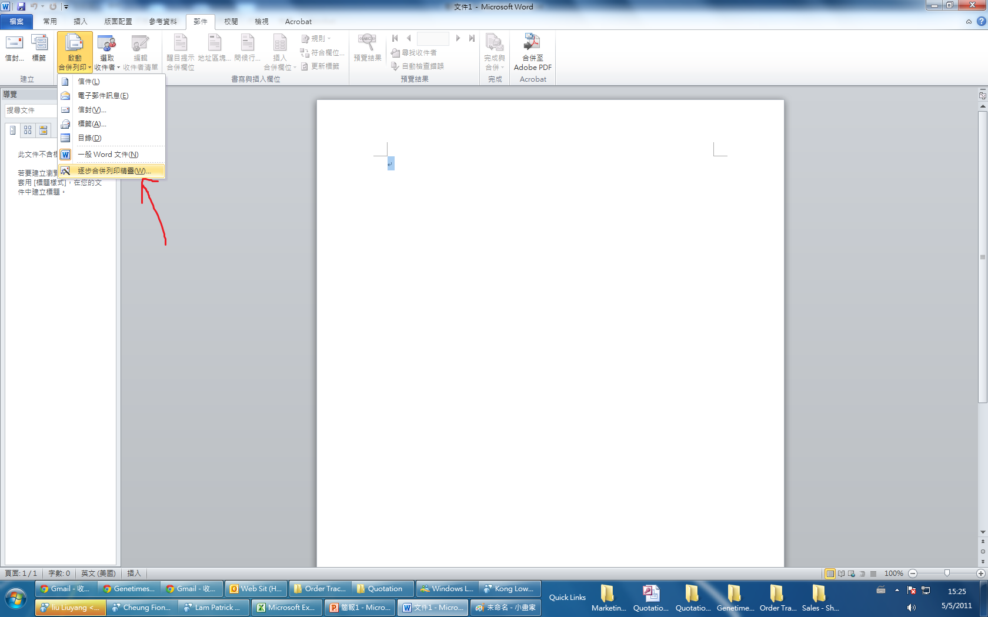

Slide 3
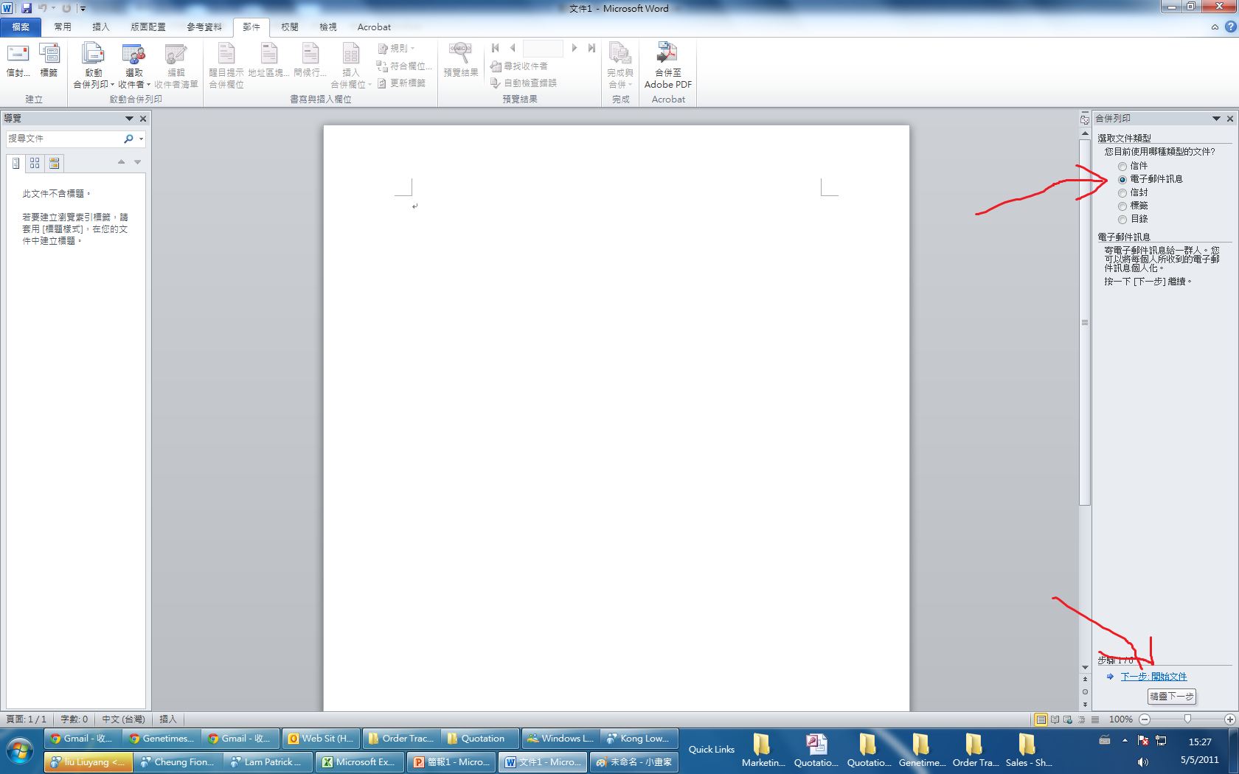
Notes:
選電郵訊息

Slide 4
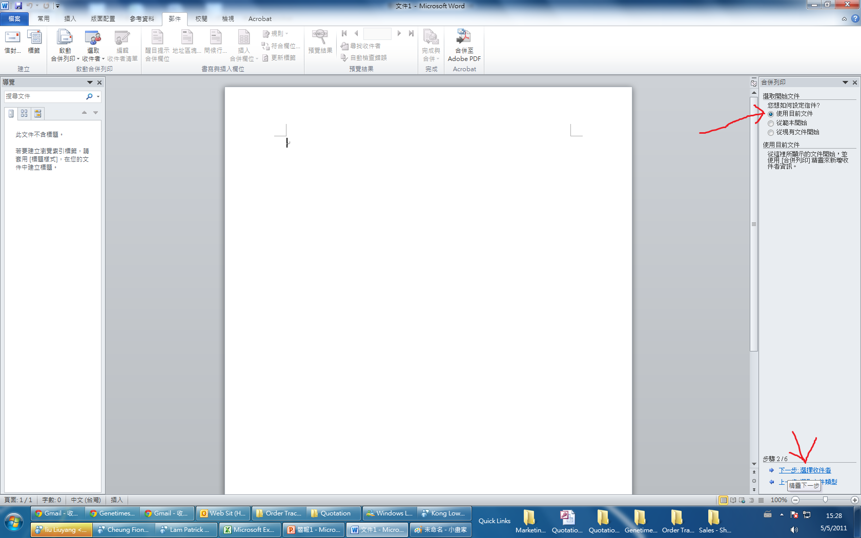

Slide 5
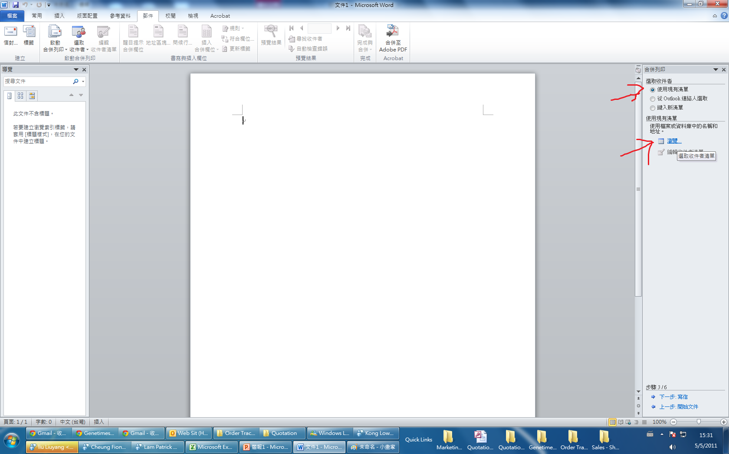

Slide 6
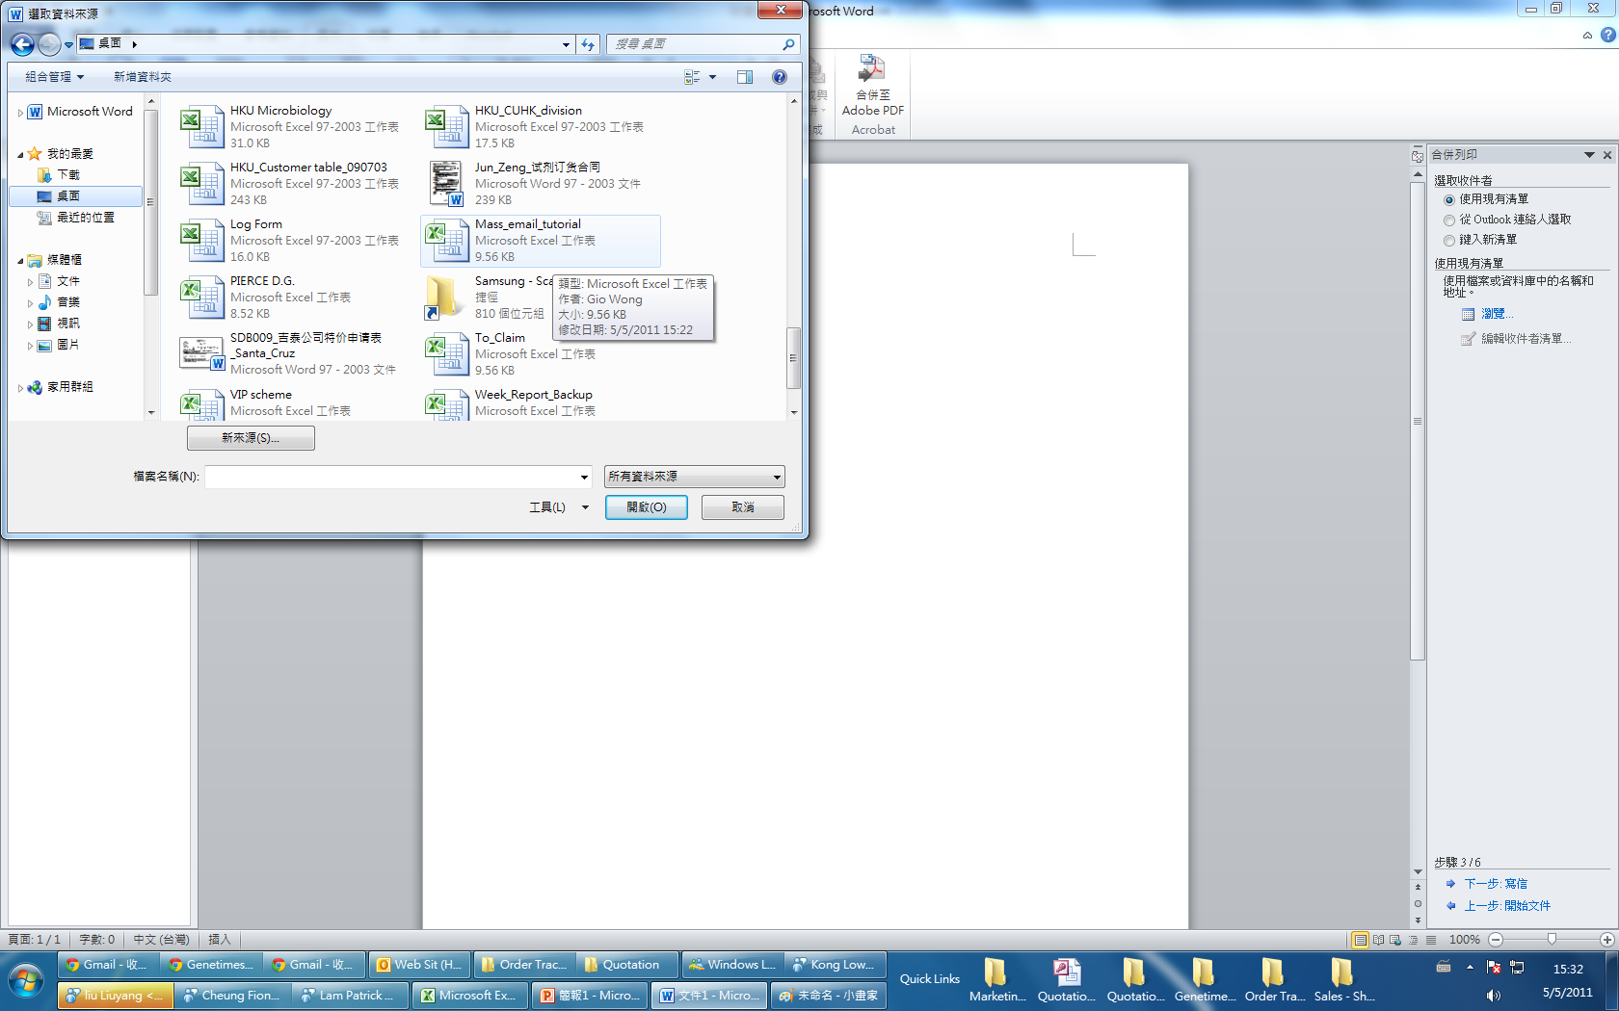
Notes:
選回已羅列好收件人資料的Excel 表格

Slide 7
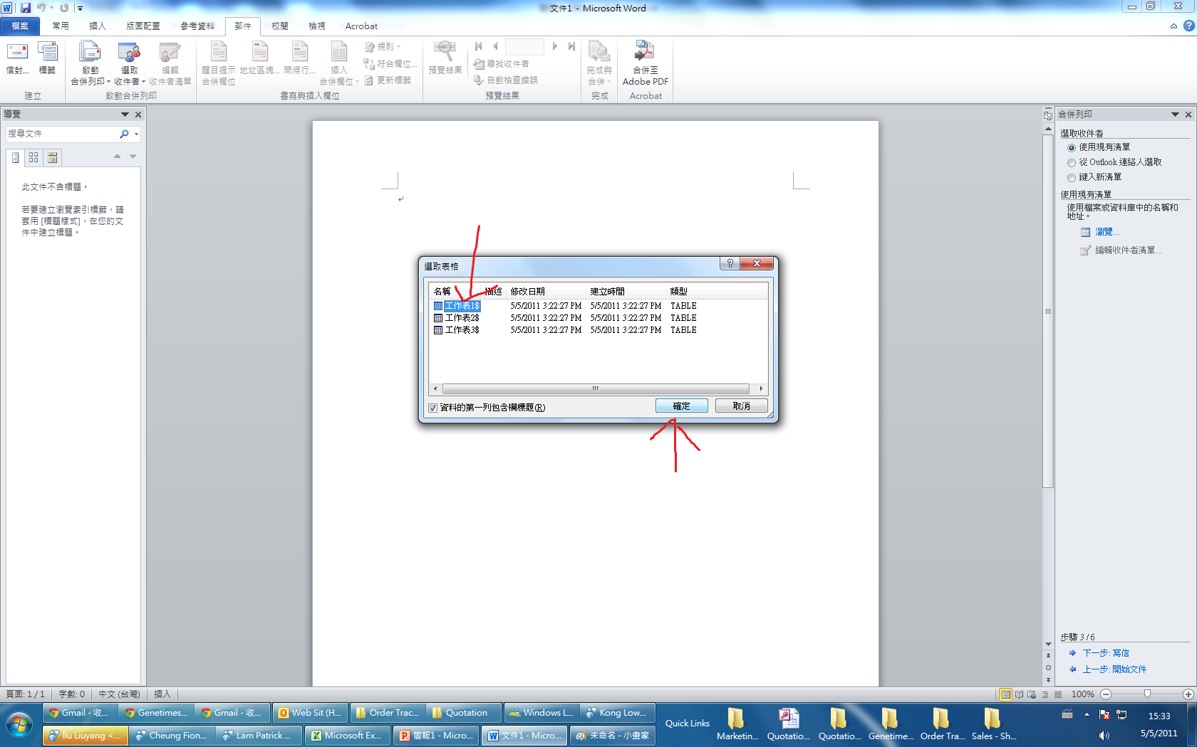
Notes:
選資料
頁

Slide 8
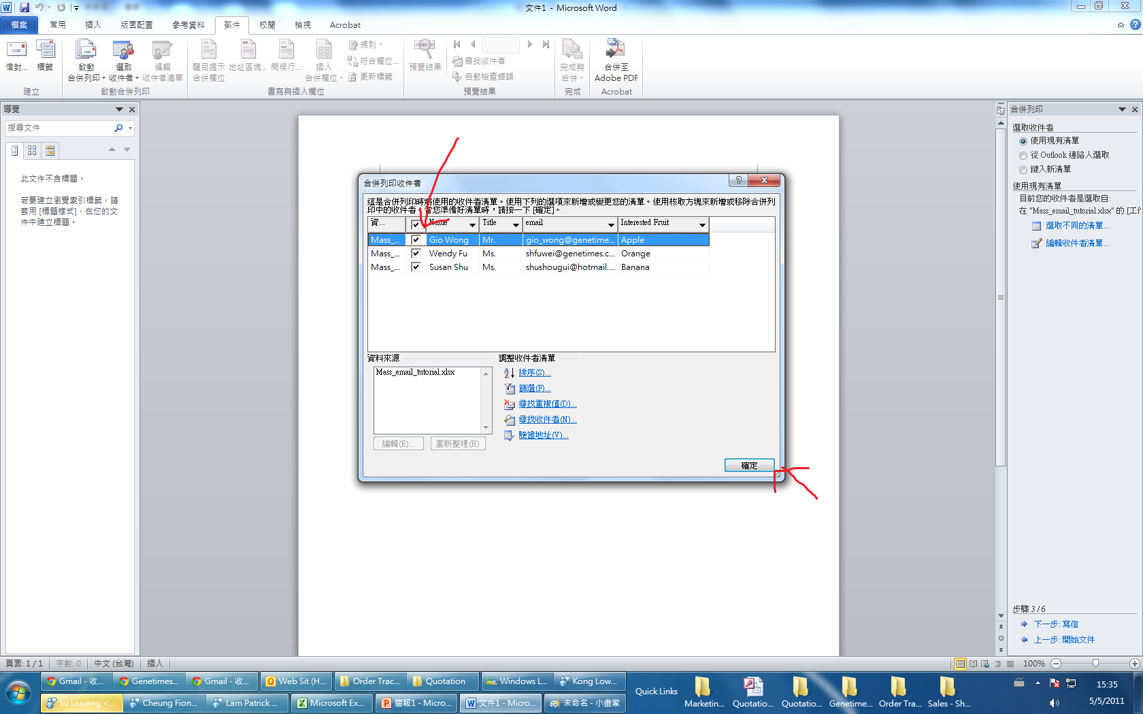

Slide 9
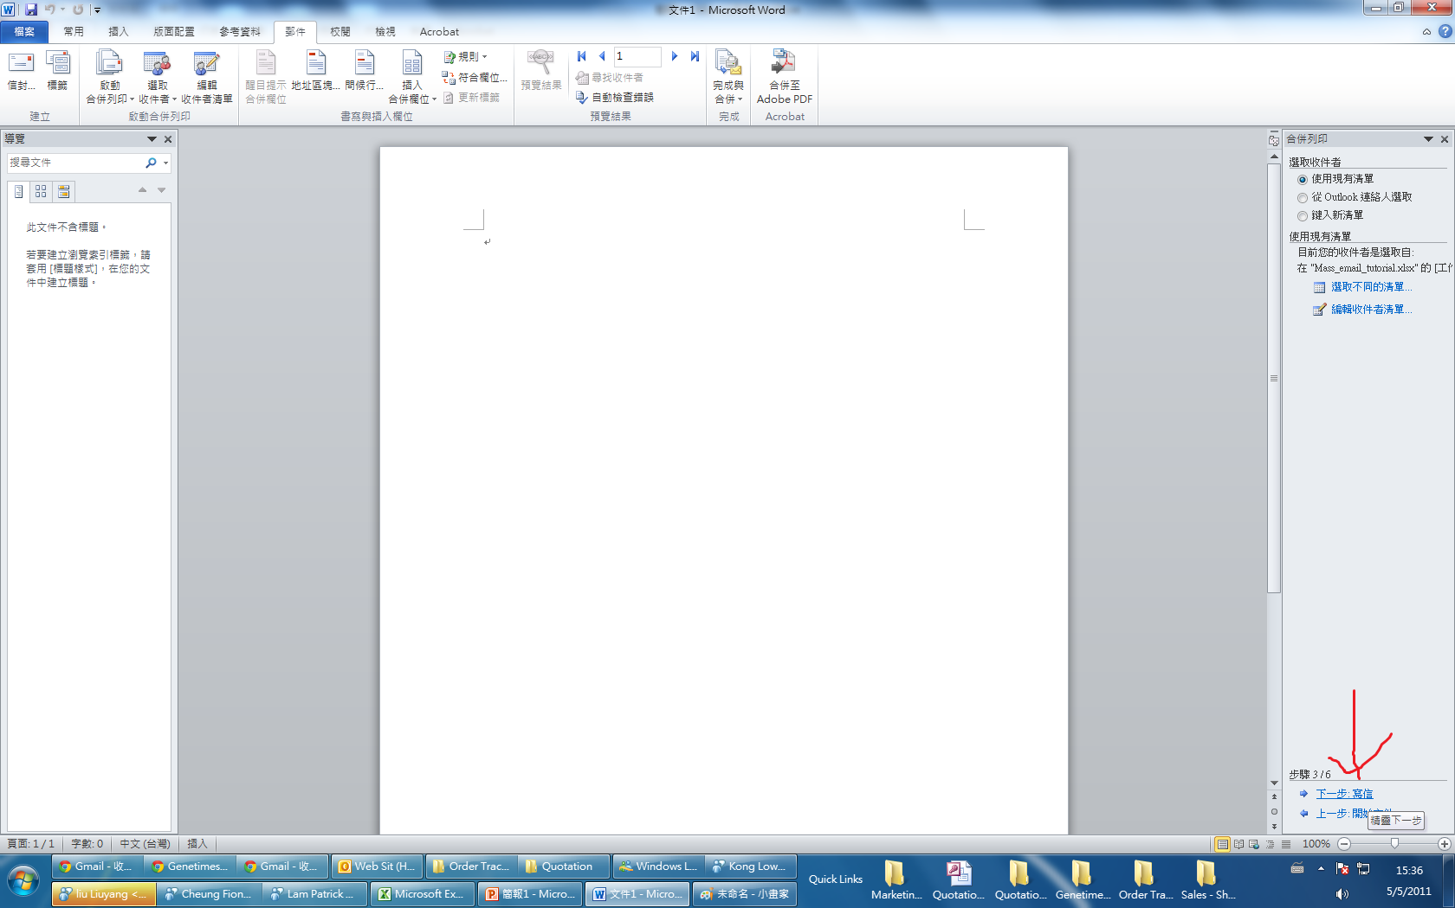

Slide 10
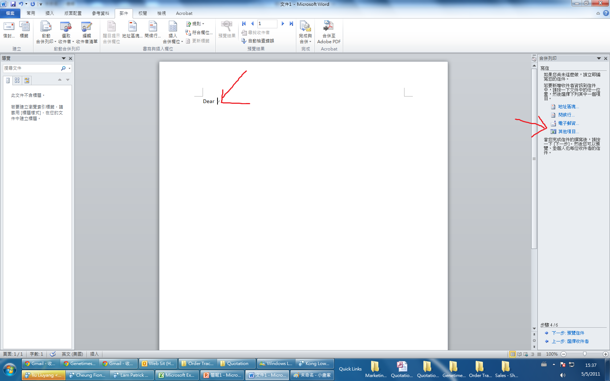
Notes:
寫好的你的Mass Email,插入你每封文件獨特的<<內容>>(e.g. 稱呼)

Slide 11
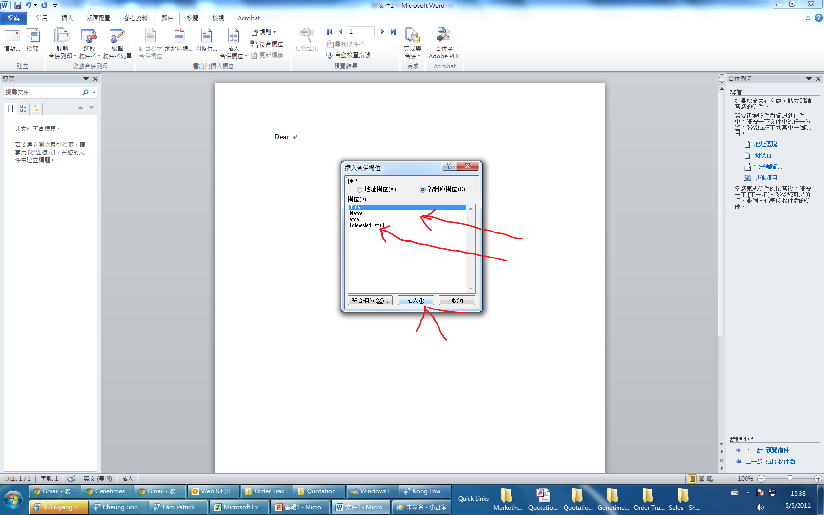
Notes:
有關資訊是對應Excel 表內的不同欄位

Slide 12
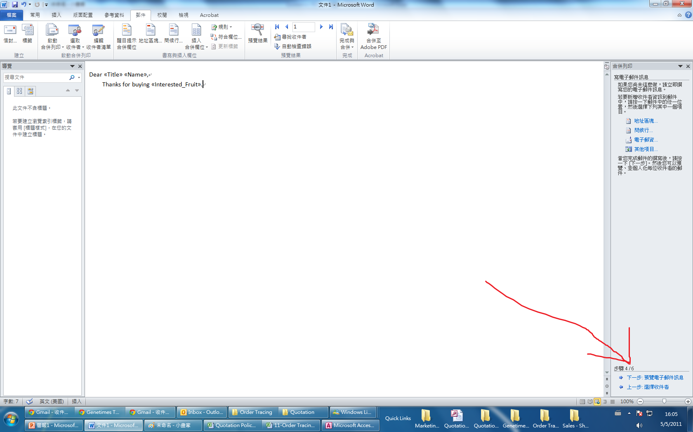
Notes:
生成郵件

Slide 13
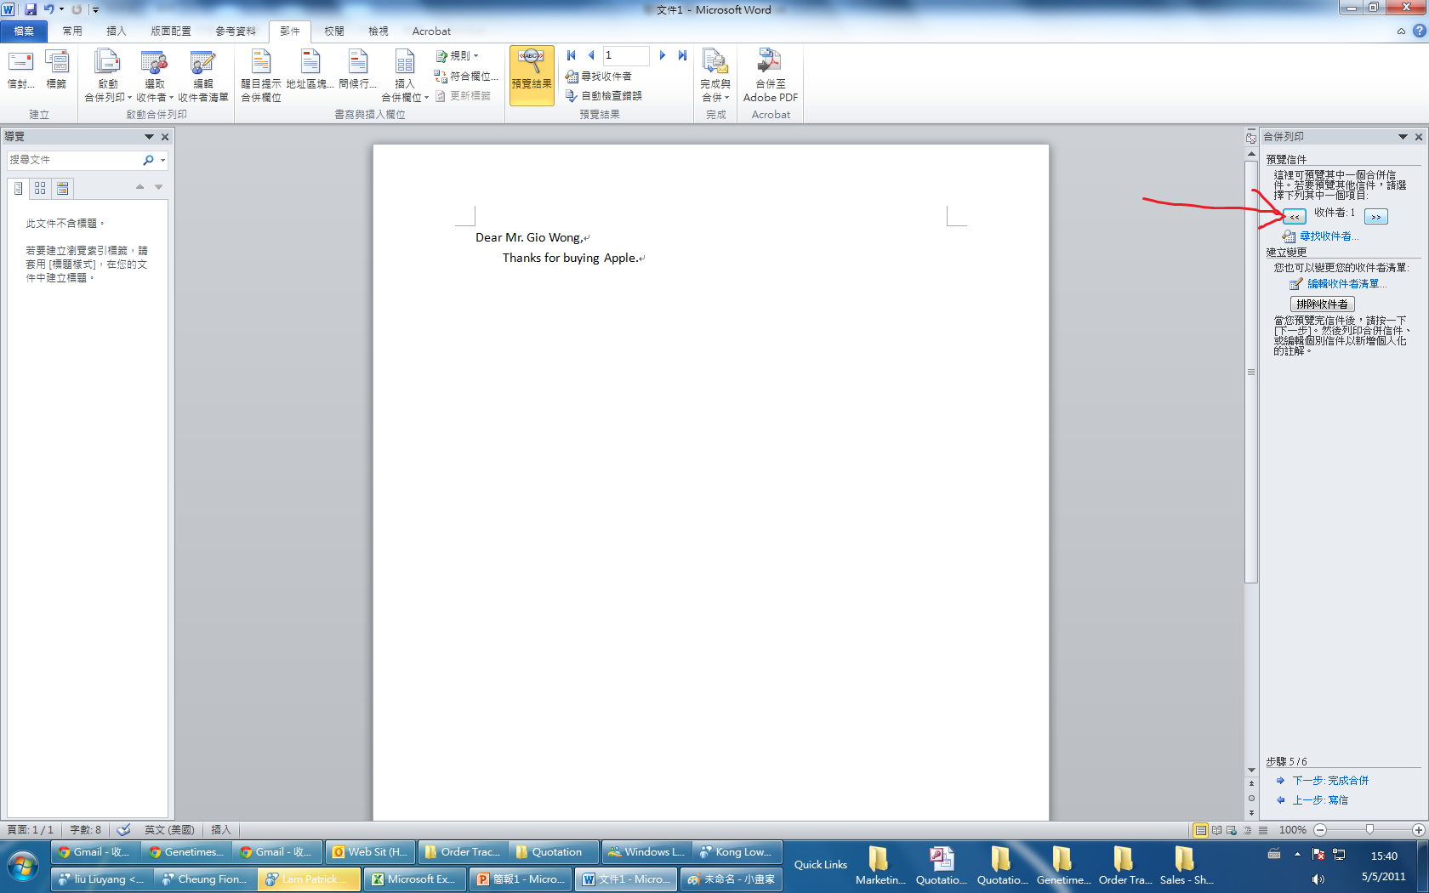

Slide 14
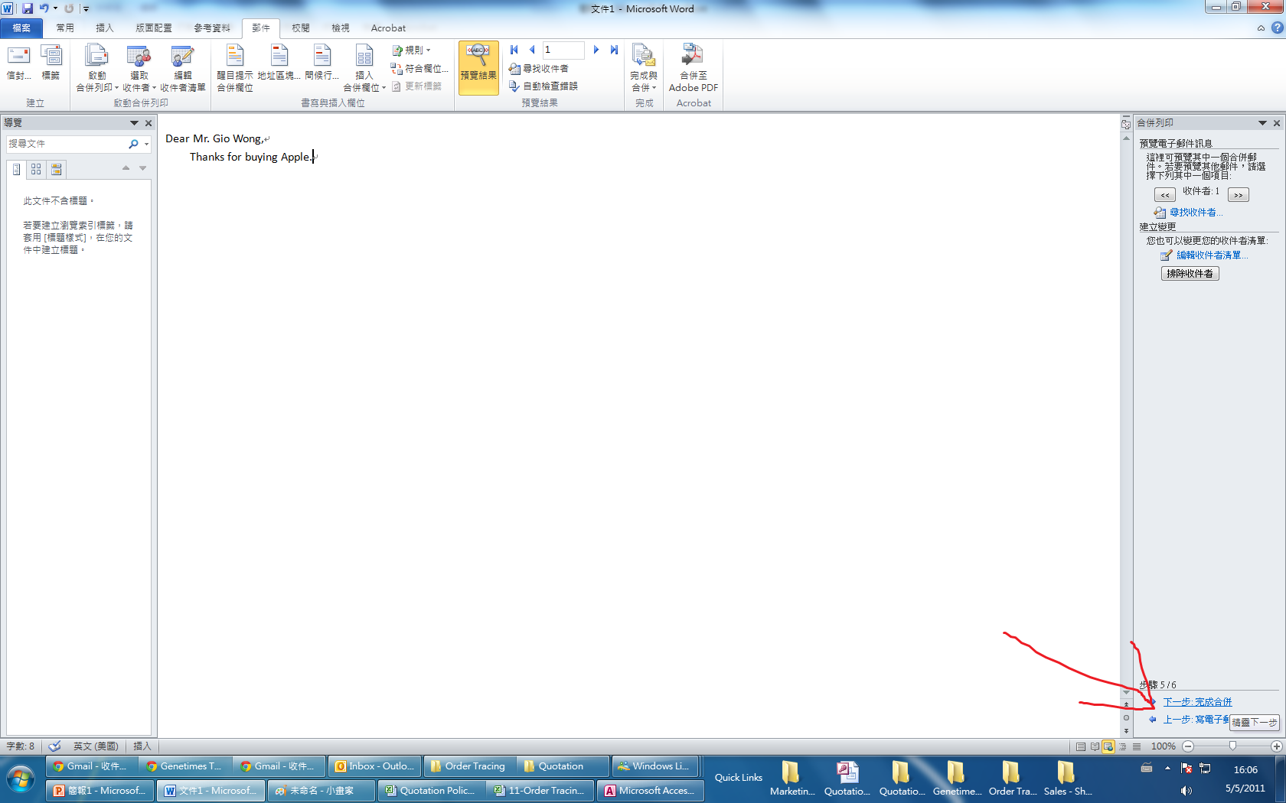

Slide 15
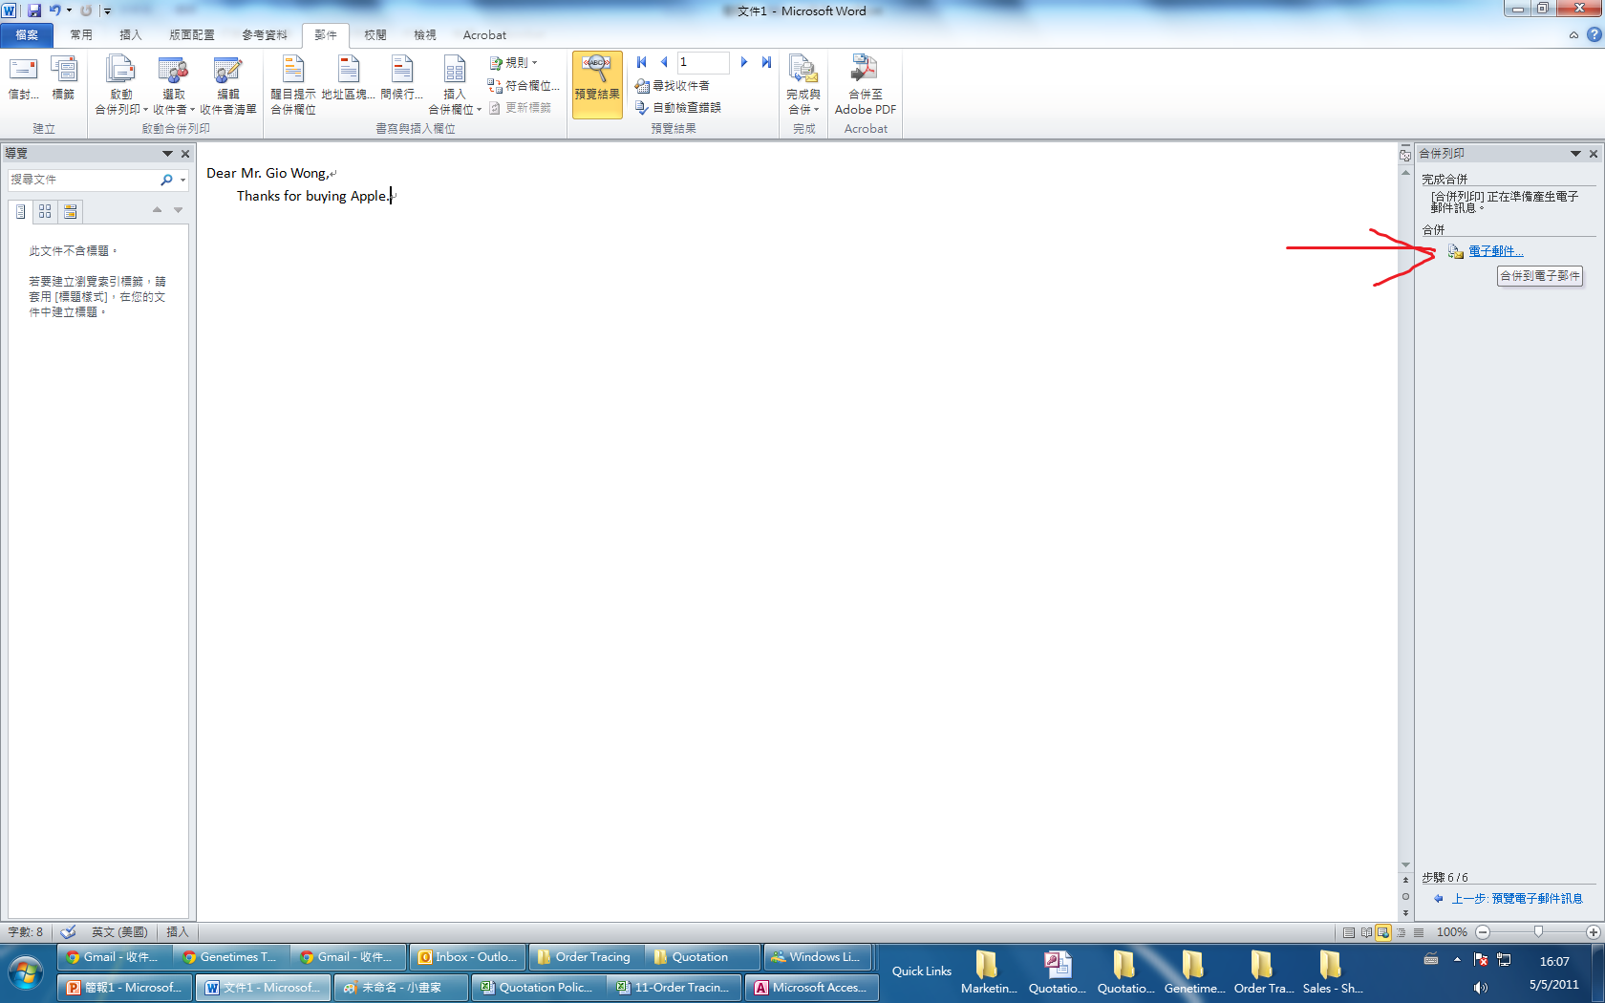

Slide 16
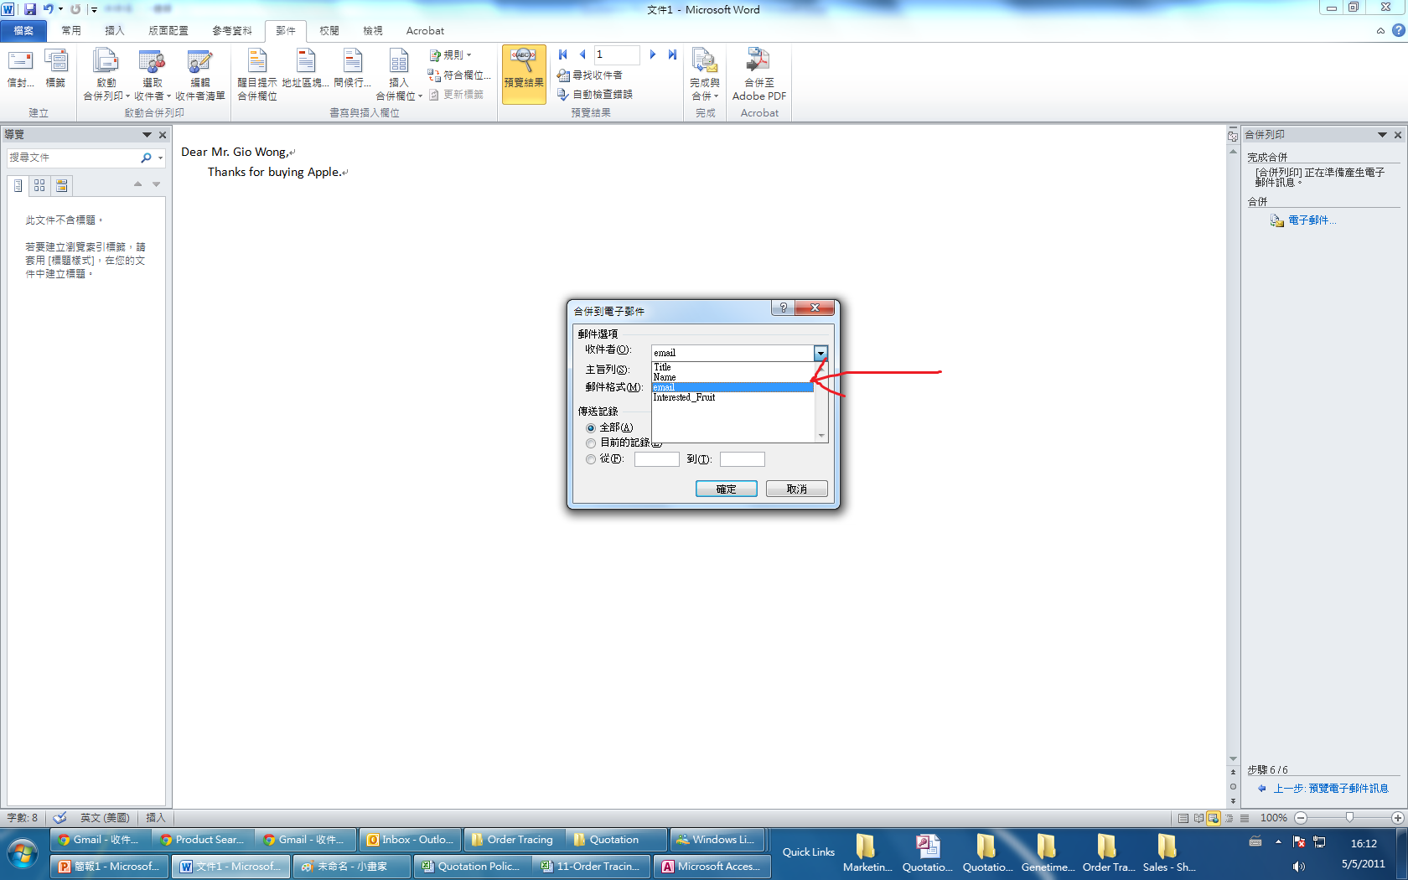
Notes:
揀選Email 攔位所在

Slide 17
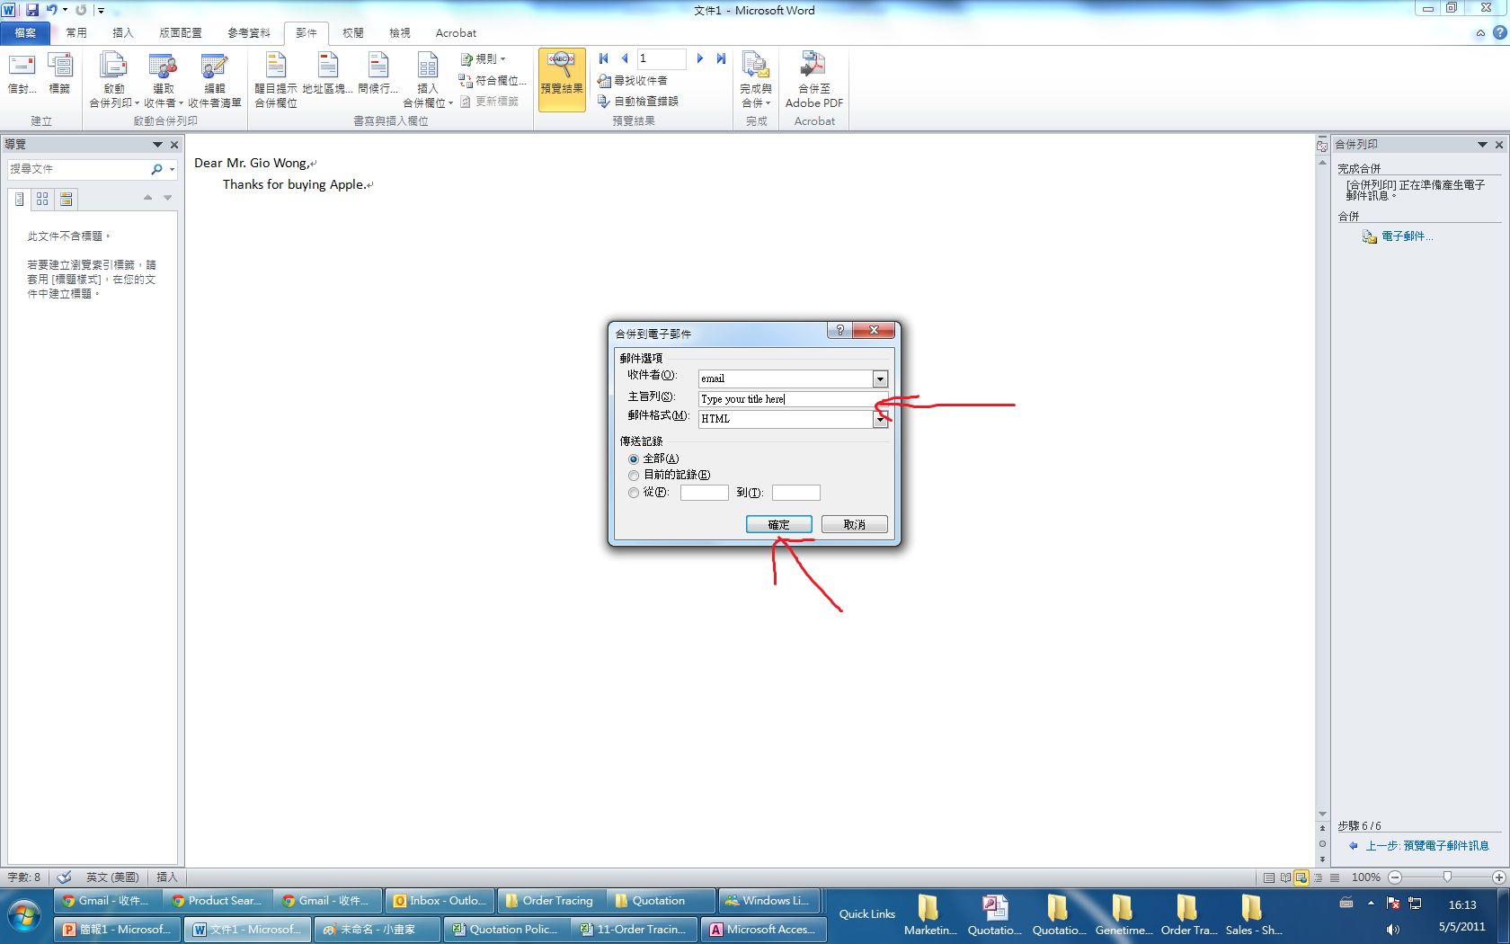
Notes:
郵件會被送往Outlook, 由Outlook 發送

